Slide 1
第3章 MATLAB符号计算
3 . 1 符号表达式的建立
3 . 2 符号表达式的代数运算
3 . 3 符号表达式的操作和转换
3 . 4 符号极限、微积分和级数求和
3 . 5 符号积分变换
3 . 6 符号方程的求解
3 . 7 符号函数的可视化
3 . 8 MuPAD的使用

Slide 2
3 . 1 符号表达式的建立
3.1.1 创建符号常量
符号常量是不含变量的符号表达式，用sym创建符号常量。
语法：
sym（'常量'） %创建符号常量
例如，创建符号常量，这种用sym命令的方式可以表示绝对准确的符号数值：
>> a=sym('sin(2)')
a =
sin(2)

Slide 4
3.1.1 创建符号常量
sym命令也可以把数值转换成为某种格式的符号常量。
语法：
sym（常量,参数） %把常量按某种格式转换为符号常量
说明：参数可以选择为'd'、'f'、'e'或'r' 4种格式，也可省略，其作用如表3.1所示。
参 数 | 作 用
d | 返回最接近的十进制数（默认位数为32位）
f | 返回该符号值最接近的浮点表示
r | 返回该符号值最接近的有理数型（为系统默认方式），可表示为p/q、p*q、10^q、pi/q、2^q和sqrt(p)形式之一
e | 返回最接近的带有机器浮点误差的有理值

Slide 5
3.1.1 创建符号常量
【例3.1】 创建数值常量和符号常量。
>> a1=2*sqrt(5)+pi %创建数值常量
a1 =
7.6137
>> a2=sym('2*sqrt(5)+pi') %创建符号常量
a2 =
pi + 2*5^(1/2)
>> a3=sym(2*sqrt(5)+pi) %按最接近的有理数型表示符号常量
a3 =
2143074082783949/281474976710656

Slide 6
>> a4=sym(2*sqrt(5)+pi,'d') %十进制浮点数表示a4 =
7.6137286085893727261009189533070
>> a31=a3−a1 %数值常量和符号常量的计算
a31 =
0
>> a5='2*sqrt(5)+pi' %字符串常量
a5 =
2*sqrt(5)+pi

Slide 7
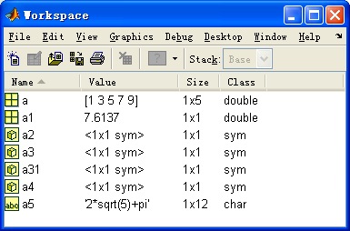
3.1.1 创建符号常量
可以通过工作空间查看各变量的数据类型和存储空间，工作空间窗口如图3.1所示。

Slide 8
3.1.2 创建符号变量和符号表达式
1．使用sym命令创建符号变量和表达式
语法：
sym（'变量',参数） %把变量定义为符号对象
【例3.2】 创建符号变量，用参数设置其特性。
>> syms x y real %创建实数符号变量
>> z=x+i*y; %创建z为复数符号变量
>> real(z) %复数z的实部是实数x
ans =
x
>> sym('x','unreal'); %清除符号变量的实数特性
>> real(z) %复数z的实部
ans =
x/2 + conj(x)/2

Slide 9
3.1.2 创建符号变量和符号表达式
程序分析：设置x、y为实数型变量，可以确定z的实部和虚部。
语法：
sym（'表达式'） %创建符号表达式
【例3.2续】 创建符号表达式。
>> f1=sym('a*x^2+b*x+c')
f1 =
a*x^2+b*x+c

Slide 10
3.1.2 创建符号变量和符号表达式
2．使用syms命令创建符号变量和符号表达式
语法：
syms（'arg1', ' arg2',…,参数）%把字符变量定义为符号变量
syms arg1 arg2 …,参数 %简洁形式
【例3.2续】 使用syms命令创建符号变量和符号表达式。
>> syms a b c x %创建多个符号变量
>> f2=a*x^2+b*x+c %创建符号表达式
f2 =
a*x^2+b*x+c
>> syms('a','b','c','x')
>> f3=a*x^2+b*x+c; %创建符号表达式

Slide 11
3.1.3 符号矩阵
使用sym命令创建的符号矩阵。
>> A=sym('[a,b;c,d]')
A =
[ a, b]
[ c, d]
使用syms命令创建相同的符号矩阵。
>> syms a b c d
>> A=[a b;c d]
A =
[ a, b]
[ c, d]

Slide 12
3.1.3 符号矩阵
【例3.3】 比较符号矩阵与字符串矩阵的不同。
>> A=sym('[a,b;c,d]') %创建符号矩阵
A =
[ a, b]
[ c, d]
>> B='[a,b;c,d]' %创建字符串矩阵
B =
[a,b;c,d]
>> C=[a,b;c,d] %创建数值矩阵
??? Undefined function or variable 'a'.

Slide 13
3.1.3 符号矩阵
程序分析：由于数值变量a、b、c、d未事先赋值，MATLAB给出错误信息。
>> C=sym(B) %转换为符号矩阵
C =
[ a, b]
[ c, d]
>> whos
Name Size Byte Class
A 2x2 60 sym
B 1x9 18 char
C 2x2 60 sym
Grand total is 25 elements using 642 Byte

Slide 14
3 . 2 符号表达式的代数运算
3.2.1 符号表达式的代数运算
1．符号运算中的运算符
符号运算中的运算符有以下2种。
（1）基本运算符。
（2）关系运算符。
2．函数运算
（1）三角函数和双曲函数。
（2）指数和对数函数。
（3）复数函数。
（4）矩阵代数命令。

Slide 15
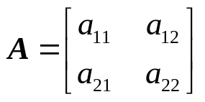
3.2.1 符号表达式的代数运算
【例3.4】 求矩阵 的行列式值、非共轭转置和特征值。
>> syms a11 a12 a21 a22
>> A=[a11 a12;a21 a22] %创建符号矩阵
A =
[ a11, a12]
[ a21, a22]
>> det(A) %计算行列式
ans =
a11*a22−a12*a21

Slide 16
>> A.' %计算非共轭转置
ans =
[ a11, a21]
[ a12, a22]
>> eig(A) %计算特征值
ans =
[ 1/2*a22+1/2*a11+1/2*(a22^2−2*a11*a22+a11^2+4*a12*a21)^(1/2)]
[ 1/2*a22+1/2*a11−1/2*(a22^2−2*a11*a22+a11^2+4*a12*a21)^(1/2)]

Slide 17
3.2.1 符号表达式的代数运算
【例3.5】 符号表达式f=2x²+3x+4与g=5x+6的代数运算。
>> f=sym('2*x^2+3*x+4')
f =
2*x^2+3*x+4
>> g=sym('5*x+6')
g =
5*x+6
>> f+g %符号表达式相加
ans =
2*x^2+8*x+10
>> f*g %符号表达式相乘
ans =
(5*x+6)*(2*x^2+3*x+4)

Slide 18
3.2.2 符号数值任意精度控制和运算
1．Symbolic Math Toolbox中的算术运算方式
（1）数值型：MATLAB的浮点运算。
（2）有理数型：精确符号运算。
（3）VPA型：任意精度运算。
2．任意精度控制
语法：
digits(n) %设定默认的精度
语法：
S=vpa(s,n) %将s表示为n位有效位数的符号对象

Slide 19
【例3.6】 对表达式 进行任意精度控制的比较。
>> a=sym('2*sqrt(5)+pi')
a =
pi + 2*5^(1/2)
>> digits %显示默认的有效位数
Digits = 32
>> vpa(a) %用默认的位数计算并显示
ans =
7.6137286085893726312809907207421
>> vpa(a,20) %按指定的精度计算并显示
ans =
7.6137286085893726313
>> digits(15) %改变默认的有效位数
>> vpa(a) %按digits指定的精度计算并显示
ans =
7.61372860858937

Slide 20
3.2.2 符号数值任意精度控制和运算
3．Symbolic Math Toolbox中的3种运算方式的比较
【例3.6续】 用3种运算方式表达式比较2/3的结果。
>>a1 =2/3 %数值型
a1 =
0.6667
>>a2 = sym(2/3) %有理数型
a2 =
2/3
>> digits
Digits = 32
>> a3 =vpa('2/3',32) %VPA型
a3 =
.66666666666666666666666666666667

Slide 21
3.2.2 符号数值任意精度控制和运算
程序分析：
（1）3种运算方式中数值型运算的速度最快。
（2）有理数型符号运算的计算时间最长和占用内存最大，产生的结果非常准确。
（3）VPA型的任意精度符号运算比较灵活，可以设置任意有效精度，当保留的有效位数增加时，每次运算的时间和使用的内存也会增加。
（4）数值型变量a1结果显示的有效位数并不是存储的有效位数，修改的format命令可以改变显示的有效位数：
>> format long
>> a1
a1 =
0.66666666666667

Slide 22
3.2.3 符号对象与数值对象的转换
1．将数值对象转换为符号对象
前面已经介绍了sym命令可以把数值型对象转换成为有理数型符号对象，vpa命令可以将数值型对象转换为任意精度的VPA型符号对象。
2．将符号对象转换为数值对象
使用double函数可以将有理数型和VPA型符号对象转换成为数值对象。
语法：
N=double(S) %将符号变量S转换为数值变量N

Slide 23
3.2.3 符号对象与数值对象的转换
【例3.7】 将符号变量 与数值变量进行转换。
>> a1=sym('2*sqrt(5)+pi')
a =
pi + 2*5^(1/2)
>> b1=double(a1) %转换为数值变量
b1 =
7.6137
>> a2=vpa(sym('2*sqrt(5)+pi'),32)
a2 =
7.6137286085893726312809907207421
>> b2=double(a2) %转换为数值变量
b2 =
7.6137

Slide 24
3.2.3 符号对象与数值对象的转换
【例3.7续】 由符号变量得出数值结果。
>> b3=eval(a1)
b3 =
7.6137
用“whos”命令查看变量的类型，可以看到b1、b2、b3都可以转换为双精度型。
>> whos
Name Size Byte Class
a1 1x1 60 sym
a2 1x1 60 sym
b1 1x1 8 double
b2 1x1 8 double
b3 1x1 8 double

Slide 25
3 . 3 符号表达式的操作和转换
3.3.1 符号表达式中自由变量的确定
1．自由变量的确定原则
（1）小写字母i和j不能作为自由变量。
（2）如果有多个符号变量，则按照以下顺序选择自由变量：首先选择x作为自由变量；如果没有x，则选择在字母顺序中最接近x的字符变量；如果与x相同距离，则在x后面的优先。
（3）大写字母比所有小写字母都靠后。
例如：
x^2+a*x+b的自由符号变量是x；
a*(sin(t)+b*cos(w*t))的自由符号变量是w；
a*theta的自由符号变量是theta；
i+a*j的自由符号变量是a。

Slide 26
3.3.1 符号表达式中自由变量的确定
2．symvar函数：用来决定表达式中的符号变量。
语法：
symvar（EXPR） %确定自由符号变量
【例3.8】 得出符号表达式中的符号变量。
>> f=sym('a*x^2+b*x+c')
f =
a*x^2+b*x+c
>> s=symvar(f) %得出所有的符号变量
s =
[ a, b, c, x]
>>s1=symvar(f,1) %得出第1个符号变量
s1 =
x
>>symvar ('cos(pi*x - beta1)‘)
ans =
'beta1'
'x'

Slide 27
3．findsym函数
如果不确定符号表达式中的自由符号变量，则可以用findsym函数自动确定。
语法：
findsym(EXPR,n)
说明：EXPR可以是符号表达式或符号矩阵；n为按顺序得出符号变量的个数，当n省略时，则不按顺序得出EXPR中所有的符号变量。
>> g=sym('sin(z)+cos(v)');
>> findsym(g,1) %得出第1个符号变量
ans =
z

Slide 28
3.3.2 符号表达式的化简
（1）多项式形式的表达方式：f(x)=x³+6x²+11x−6
（2）因式形式的表达方式：f(x)=(x−1)(x−2)(x−3)
（3）嵌套形式的表达方式：f(x)=x(x(x−6)+11) −6
【例3.9】 3种形式的符号表达式的表示。
>> f=sym('x^3−6*x^2+11*x−6') %多项式形式
f =
x^3−6*x^2+11*x−6
>> g= sym('(x−1)*(x−2)*(x−3)') %因式形式
g =
(x−1)*(x−2)*(x−3)
>> h= sym(' x*(x*(x−6)+11) −6') %嵌套形式
h =
x*(x*(x−6)+11) −6

Slide 29
3.3.2 符号表达式的化简
MATLIB提供了pretty 、collect、expand、horner和factor函数，可以对符号表达式进行化简，如表3.2所示。
函 数 名 | 变 换 前 | 变 换 后 | 备 注
pretty | x^3−6*x^2+11*x−6 | 3 2 x + 6 x + 11 x − 6 | 给出排版形式的输出结果
collect | (x−1)*(x−2)*(x−3) | x^3−6*x^2+11*x−6 | 表示为合并同类项多项式
expand | (x−1)*(x−2)*(x−3) | x^3−6*x^2+11*x−6 | 表示为多项式形式
horner | x^3−6*x^2+11*x−6 | x*(x*(x−6)+11) −6 | 表示为嵌套的形式
factor | x^3−6*x^2+11*x−6 | (x−1)*(x−2)*(x−3) | 表示为因式的形式

Slide 30
3.3.2 符号表达式的化简
1．simplify函数
simplify函数功能强大，利用各种形式的代数恒等式对符号表达式进行化简，包括求和、分解、积分、幂、三角、指数和对数函数等。
【例3.9】 利用三角函数简化符号表达式cos²x−sin²x。
>> y=sym('cos(x)^2−sin(x)^2')
y =
cos(x)^2−sin(x)^2
>> simplify(y)
ans =
2*cos(x)^2−1

Slide 31
3.3.2 符号表达式的化简
2．simple函数
simple 函数给出多种简化形式，给出除了pretty 、collect、expand、factor、simplify简化形式之外的radsimp、combine、combine(trig)、convert形式，并寻求包含最少数目字符的表达式简化形式。
【例3.9续】 利用simple简化符号表达式cos^{2x−sin2x}。

Slide 32
3.3.3 符号表达式的替换
1．subexpr函数
有些子表达式多次出现，使用subexpr函数替换来化简。
语法：
subexpr(s,s1) %用符号变量s1置换s中的子表达式
2．subs函数
subs函数可用来进行对符号表达式中符号变量的替换。
语法：
subs(s) %用给定值替换符号表达式s中的所有变量
subs(s,new) %用new替换符号表达式s中的自由变量
subs(s,old,new) %用new替换符号表达式s中的old变量

Slide 33
3.3.3 符号表达式的替换
【例3.10】 用subs函数对符号表达式(x+y)²+3(x+y)+5进行替换。
>> syms a b c d x
>> f=sym('(x+y)^2+3*(x+y)+5') %创建符号表达式
f =
3*x + 3*y + (x + y)^2 + 5
>> x=5;
>> f1=subs(f) %用5替换x
f1 =
3*y + (y + 5)^2 + 20

Slide 34
>> f2=subs(f,'x+y','s') %用s替换x+y
f2 =
s^2 + 3*x + 3*y + 5
>> f3=subs(f,'x+y',5) %用常数5替换x+y
f3 =
3*x + 3*y + 30
>> f4=subs(f,'x','z') %用z替换x
f4 =
3*y + 3*z + (y + z)^2 + 5

Slide 35
3.3.4 求反函数和复合函数
1．求反函数
对于函数f(x)，若存在另一个函数g(.)，使得g(f(x))＝x成立，则函数g(.)称为函数f(x)的反函数。在MATLAB中，finverse函数可以求得符号函数的反函数。
语法：
finverse(f,v) %对指定自变量v的函数f(v)求反函数
【例3.11】 求te^{x}的反函数。
>> f=sym('t*e^x') %原函数
f =
t*e^x
>> g=finverse(f) %对默认自由变量求反函数
g =
log(x/t)/log(e)

Slide 36
>> g=finverse(f,'t') %对t求反函数
g =
t/(e^x)
程序分析：如果先定义t为符号变量，则参数't'的单引号可去掉。
>> syms t
>> g=finverse(f,t)

Slide 37
3.3.4 求反函数和复合函数
2．求复合函数
运用函数compose可以求符号函数f(x)和g(y)的复合函数。
语法：
compose(f,g) %求f(x)和g(y)的复合函数f(g(y))
compose(f,g,z) %求f(x)和g(y)的复合函数f(g(z))
【例3.11续】 计算te^{x}与ay²+by+c的复合函数。
>> f=sym('t*e^x'); %创建符号表达式
>> g=sym('a*y^2+b*y+c'); %创建符号表达式
>> h1=compose(f,g) %计算f(g(x))
h1 =
t*e^(a*y^2+b*y+c)

Slide 38
>> h2=compose(g,f) %计算g(f(x))
h2 =
a*t^2*(e^x)^2+b*t*e^x+c
>> h3=compose(f,g,'z') %计算f(g(z))
h3 =
t*e^(a*z^2+b*z+c)
语法：
compose(f,g,x,z) %以x为自变量构成复合函数f(g(z))
compose(f,g,x,y,z) %以x为自变量构成复合函数f(g(z))，并用z替换y

Slide 39
3.3.4 求反函数和复合函数
【例3.11续】 计算得出te^{x}与y²的复合函数。
>> f1=sym('t*e^x');
>> g1=sym('y^2');
>> h1=compose(f1,g1)
h1 =
t*e^(y^2)
>> h2=compose(f1,g1,'z') %计算f(g(z))
h2 =
t*e^(z^2)
>> h3=compose(f1,g1,'t','y') %以t为自变量计算f(g(z))
h3 =
y^2*e^x

Slide 40
>> h4=compose(f1,g1,'t','y','z')
%以t为自变量计算f(g(z))，并用z替换y
h4 =
z^2*e^x
>> h5=subs(h3,'y','z')
%用替换的方法实现h5与h4有相同结果
h5 =
(z)^2*e^x

Slide 41
3.3.5 符号表达式的转换
1．符号表达式与多项式的转换
（1）sym2poly函数: 将构成多项式的符号表达式转换为按降幂排列的行向量。
【例3.12】 将符号表达式2x+3x²+1转换为行向量。
>> f=sym('2*x+3*x^2+1')
f =
2*x+3*x^2+1
>> sym2poly(f) %转换为按降幂排列的行向量
ans =
3 2 1
>> f1=sym('a*x^2+b*x+c')
f1 =
a*x^2+b*x+c

Slide 42
3.3.5 符号表达式的转换
>> sym2poly(f1)
??? Error using ==> sym/sym2poly
Input has more than one symbolic variable.
（2）poly2sym函数。poly2sym函数与sym2poly函数相反，用来将按降幂排列的行向量转换为符号表达式。
【例3.12续】 将行向量转换为符号表达式。
>> g=poly2sym([1 3 2]) %默认x为符号变量的符号表达式
g =
x^2+3*x+2
>> g=poly2sym([1 3 2],sym('y')) %y为符号变量的符号表达式
g =
y^2+3*y+2

Slide 43
3.3.5 符号表达式的转换
2．提取分子和分母
如果符号表达式是1个有理分式（两个多项式之比），可以利用numden函数提取分子或分母，还可以进行通分。
语法：
[n,d]=numden(f)

Slide 44
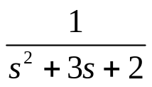
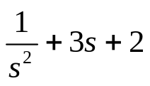
3.3.5 符号表达式的转换
【例3.13】 用numden函数提取符号表达式 和 的分子、分母。
>> f1=sym('1/(s^2+3*s+2)')
f1 =
1/(s^2+3*s+2)
>> f2=sym('1/s^2+3*s+2')
f2 =
1/s^2+3*s+2
>> [n1,d1]=numden(f1)
n1 =
1
d1 =
s^2+3*s+2
>> [n2,d2]=numden(f2)
n2 =
1+3*s^3+2*s^2
d2 =
s^2

Slide 45
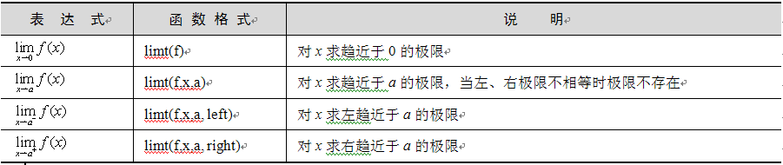
3 . 4 符号极限、微积分和级数求和
3.4.1 符号极限
假定符号表达式的极限存在，Symbolic Math Toolbox提供了直接求表达式极限的函数limit，函数limit的基本用法如表3.3所示。

Slide 46
3.4.1 符号极限
【例3.14】 分别求1/x在0处从两边趋近、从左边趋近和从右边趋近的3个极限值。
>> f=sym('1/x')
f =
1/x
>> limit(f) %对x求趋近于0的极限
ans =
NaN
>> limit(f,'x',0) %对x求趋近于0的极限
ans =
NaN

Slide 47
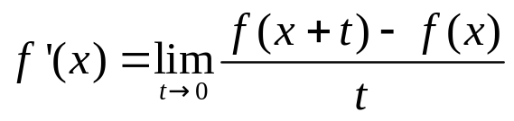
3.4.1 符号极限
>> limit(f,'x',0,'left') %左趋近于0
ans =
−inf
>> limit(f,'x',0,'right') %右趋近于0
ans =
inf
采用极限方法也可以求函数的导数：
【例3.14续】 求函数cos(x)的导数。
>> syms t x
>> limit((cos(x+t) −cos(x))/t,t,0)
ans =
−sin(x)

Slide 48
3.4.2 符号微分
函数diff是用来求符号表达式的微分。
语法：
diff(f) %求f对自由变量的一阶微分
diff(f,t) %求f对符号变量t的一阶微分
diff(f,n) %求f对自由变量的n阶微分
diff(f,t,n) %求f对符号变量t的n阶微分
【例3.15】 已知f(x)＝ax²+bx+c，求f(x)的微分。
>> f=sym('a*x^2+b*x+c')
f =
a*x^2+b*x+c
>> diff(f) %对默认自由变量x求一阶微分
ans =
2*a*x+b

Slide 49
3.4.2 符号微分
>> diff(f,'a') %对符号变量a求一阶微分
ans =
x^2
>> diff(f,'x',2) %对符号变量x求二阶微分
ans =
2*a
>> diff(f,3) %对默认自由变量x求三阶微分
ans =
0

Slide 50
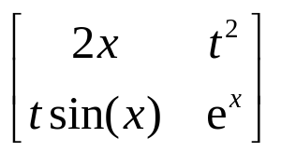
3.4.2 符号微分
【例3.15续】 对符号矩阵 求微分。
>> syms t x
>> g=[2*x t^2;t*sin(x) exp(x)] %创建符号矩阵
g =
[ 2*x, t^2]
[ t*sin(x), exp(x)]
>> diff(g) %对默认自由变量x求一阶微分
ans =
[ 2, 0]
[ t*cos(x), exp(x)]
>> diff(g,'t') %对符号变量t求一阶微分
ans =
[ 0, 2*t]
[ sin(x), 0]

Slide 51
3.4.2 符号微分
>> diff(g,2) %对默认自由变量x求二阶微分
ans =
[ 0, 0]
[−t*sin(x), exp(x)]
【例3.15续】 可以使用diff计算向量间元素的差值。
>> x1=0:0.5:2;
>> y1=sin(x1)
y1 =
0 0.4794 0.8415 0.9975 0.9093
>> diff(y1) %计算元素差
ans =
0.4794 0.3620 0.1560 −0.0882

Slide 52


3.4.3 符号积分
定积分和不定积分。运用函数int可以求得符号表达式的积分，即找出一个符号表达式F，使得diff(F)=f。
语法：
int(f, 't') %求符号变量t的不定积分
int(f, 't',a,b) %求符号变量t的积分
int(f, 't', 'm', 'n') %求符号变量t的积分
【例3.16】 求 和 的积分。
>> f=sym('cos(x)');
>> int(f) %求不定积分
ans =
sin(x)
>> int(f,0,pi/3) %求定积分

Slide 53
3.4.3 符号积分
ans =
1/2*3^(1/2)
>> int(f,'a','b') %求定积分
ans =
sin(b) −sin(a)
>> int(int(f)) %求多重积分
ans =
−cos(x)
diff和int命令也可以直接对字符串f进行运算。
>> f='cos(x)';

Slide 54
3.4.3 符号积分
【例3.16续】 求符号矩阵 的积分。
>> syms t x
>> g=[2*x t^2;t*sin(x) exp(x)] %创建符号矩阵
g =
[ 2*x, t^2]
[ t*sin(x), exp(x)]
>> int(g) %对x求不定积分
ans =
[ x^2, t^2*x]
[−t*cos(x), exp(x)]

Slide 55
>> int(g,'t') %对t求不定积分
ans =
[ 2*x*t, 1/3*t^3]
[ 1/2*t^2*sin(x), exp(x)*t]
>> int(g,sym('a'),sym('b')) %对x求定积分
ans =
[ b^2 - a^2, -t^2*(a - b)]
[ t*(cos(a) - cos(b)), exp(b) - exp(a)]

Slide 56
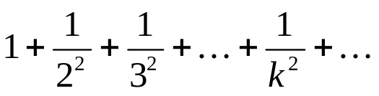
3.4.4 符号级数
1．symsum函数
语法：
symsum(s,x,a,b) %计算表达式s的级数和
【例3.17】 求级数 和 1+x+x²+…+x^{k}+…的和。
>> syms x k
>> s1=symsum(1/k^2,1,10) %计算级数的前10项和
s1 =
1968329/1270080
>> s2=symsum(1/k^2,1,inf) %计算级数和
s2 =
1/6*pi^2
>> s3=symsum(x^k, k, 0, inf) %计算对k为自变量的级数和
s3 =
−1/(x−1)

Slide 57
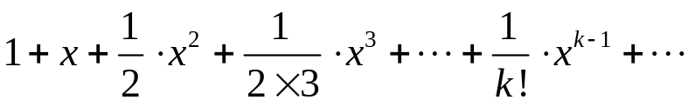
3.4.4 符号级数
2．taylor函数
泰勒级数的计算使用taylor函数 。
语法：
taylor (F,x,n) %求泰勒级数展开
【例3.17续】 求e^{x}的泰勒展开式
>> syms x
>> s1=taylor(exp(x),8) %展开前8项
s1 =
1+x+1/2*x^2+1/6*x^3+1/24*x^4+1/120*x^5+1/720*x^6+1/5040*x^7
>> s2=taylor(exp(x)) %默认展开前5项
s2 =
1+x+1/2*x^2+1/6*x^3+1/24*x^4+1/120*x^5

Slide 58
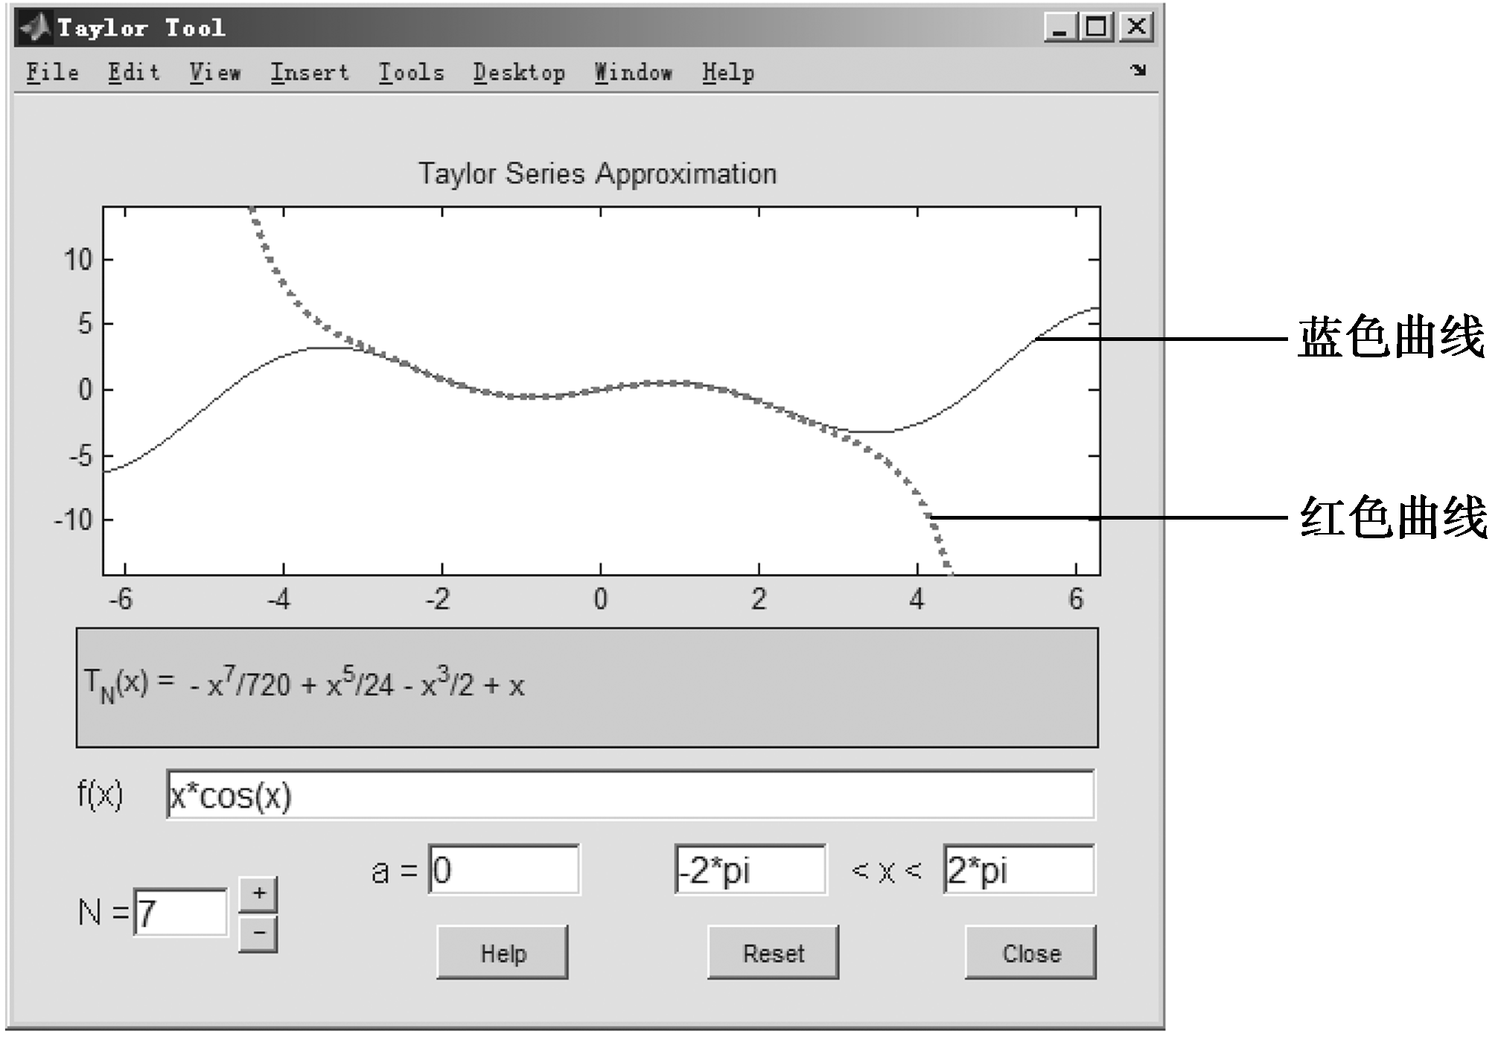
3.4.4 符号级数
可视化的泰勒级数计算器，在命令窗口中输入命令“taylortool”，出现泰勒级数计算器窗口。

Slide 59
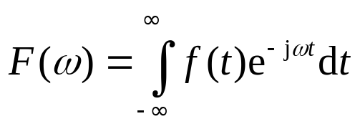
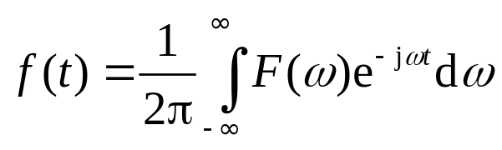
3 . 5 符号积分变换
3.5.1 傅里叶变换及其反变换
时域中的f(t)与频域中的Fourier变换F(ω)之间的关系如下：

Slide 60
3.5.1 傅里叶变换及其反变换
1．Fourier变换
语法：
F＝fourier(f,t ,ω) %求时域函数f(t)的Fourier变换F
2．Fourier反变换
语法：
f=ifourier (F,ω ,t) %求频域函数F的Fourier反变换f(t)

Slide 61
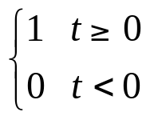

3.5.1 傅里叶变换及其反变换
【例3.18】 计算f(t) = 的Fourier变换F及F的Fourier反变换。
>> syms t w
>> F=fourier(1/t,t,w) %Fourier变换
F =
pi*(2*heaviside(-w) - 1)*i
>> f=ifourier(F,t) %Fourier反变换
f =
1/t
>> f=ifourier(F) %Fourier反变换默认x为自变量
f =
1/x
程序分析： Heaviside(t)是单位阶跃函数 ，函数名为数学家Heaviside的名字。

Slide 62
3.5.1 傅里叶变换及其反变换
【例3.18续】 单位阶跃函数的Fourier变换。
>> fourier(sym('1'))
ans =
2*pi*dirac(-w)

Slide 63
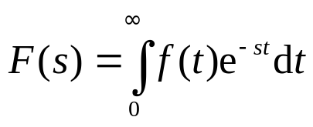
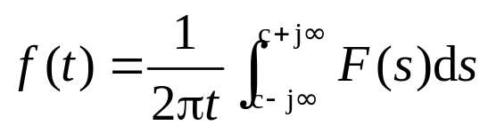
3.5.2 拉普拉斯变换及其反变换
Laplace变换和反变换的定义为：

Slide 64
3.5.2 拉普拉斯变换及其反变换
1．Laplace变换
语法：
F=laplace(f,t,s) %求时域函数f的Laplace变换F
【例3.19】 求sin(at)和阶跃函数的Laplace变换。
>> syms a t s
>> F1=laplace(sin(a*t),t,s) %求sin(at)的Laplace变换
F1 =
a/(s^2+a^2)
>> F2=laplace(sym(1)) %求阶跃函数的Laplace变换
F2 =
1/s

Slide 65
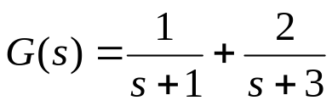
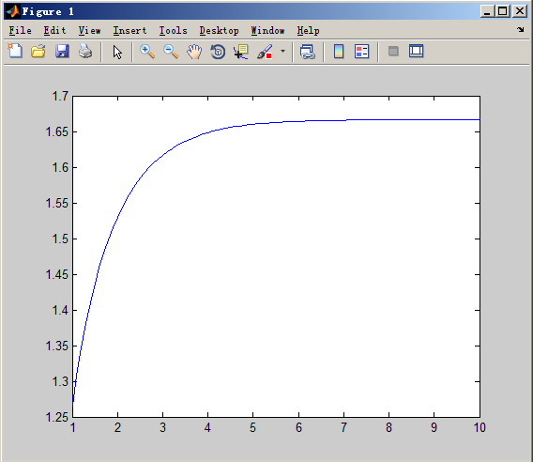
3.5.2 拉普拉斯变换及其反变换
2．Laplace反变换
语法：
f＝ilaplace(F,s,t) %求F的Laplace反变换f
【例3.20】 输入信号r(t)=1，系统传递函数 ，C(s)=R(s)*G(s)，求输出波形c(t)，输出波形如图3.3所示。

Slide 66
3.5.2 拉普拉斯变换及其反变换
首先计算C(s)，然后经过Laplace反变换得出输出c(t)。
>>syms t s y G R c;
>>R=laplace(sym(1)) %写出r(t)Laplace变换
R =
1/s
>>G=1/(s+1)+2/(s+3);
>>C=R*G;
>>c=ilaplace(C) %Laplace反变换得出c(t)的表达式
c =
5/3 - 2/(3*exp(3*t)) - 1/exp(t)
>>t=1:0.1:10;
>>y=subs(c,t); %得出t对应的y值
>>plot(t,y)

Slide 67
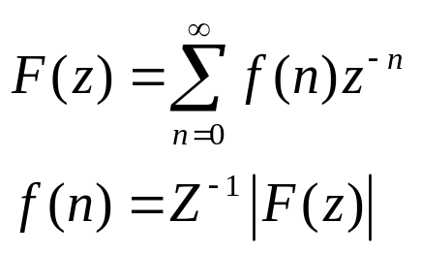
3.5.3 Z变换及其反变换
1个离散信号的Z变换和Z反变换的定义为：

Slide 68
3.5.3 Z变换及其反变换
1．ztrans函数
语法：
F＝ztrans(f,n, z) %求时域序列f的Z变换F
【例3.21】 求阶跃函数、脉冲函数和e^{−at}的Z变换。
>> syms a n z t
>> Fz1=ztrans(sym('1'),n,z) %求阶跃函数的Z变换
Fz1 =
z/(z−1)
>> Fz2=ztrans(sym('a^n'),n,z)
Fz2 =
-z/(a - z)
>> Fz3=ztrans(exp(−a*t),n,z) %求e^{−at}的Z变换
Fz3 =
z/(exp(a*t)*(z - 1))

Slide 69
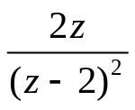
3.5.3 Z变换及其反变换
2．iztrans函数
语法：
f＝iztrans(F,z,n) %求F的Z反变换f
【例3.21续】 用Z反变换验算阶跃函数、 和e^{−at}的Z变换。
>> syms n z t
>> f1=iztrans(Fz1,z,n)
f1 =
1
>> f2=iztrans(2*z/(z-2)^2)
f2 =
2^n + 2^n*(n - 1)
>> f3=iztrans(Fz3,z,n)
f3 =
exp(−a*t)

Slide 70
3 . 6 符号方程的求解
3.6.1 代数方程
当方程不存在解析解又无其他自由参数时，MATLAB可以用solve命令给出方程的数值解。
语法：
solve('eq', 'v') %求方程关于指定变量的解
solve('eq1', 'eq2', 'v1', 'v2',…) %求方程组关于指定变量的解
【例3.22】 求方程ax²+bx+c=0和sinx=0的解。
>> f1=sym('a*x^2+b*x+c') %无等号
f1 =
a*x^2+b*x+c

Slide 71
>> solve(f1) %求方程的解x
ans =
-(b + (b^2 - 4*a*c)^(1/2))/(2*a)
-(b - (b^2 - 4*a*c)^(1/2))/(2*a)
>> f2=sym('sin(x)')
f2 =
sin(x)
>> solve(f2,'x')
ans =
0

Slide 72
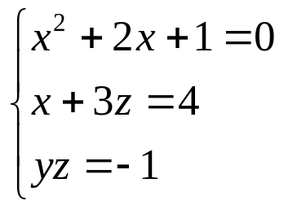
3.6.1 代数方程
【例3.23】 求三元非线性方程组 的解。
>> eq1=sym('x^2+2*x+1');
>> eq2=sym('x+3*z=4');
>> eq3=sym('y*z=−1');
>> [x,y,z]=solve(eq1,eq2,eq3) %解方程组并赋值给x、y、z
x =
−1
y =
−3/5
z =
5/3

Slide 73
程序分析：输出结果为“结构对象”，如果最后一句为“S=solve(eq1,eq2,eq3) ”，则结果如下。
S =
x: [1x1 sym]
y: [1x1 sym]
z: [1x1 sym]

Slide 74




3.6.2 符号常微分方程
MATLAB提供了dsolve命令，可以用于对符号常微分方程进行求解。
语法：
dsolve('eq', 'con', 'v') %求解微分方程
dsolve('eq1,eq2…', 'con1,con2…', 'v1,v2…') %求解微分方程组
（1）当y是因变量时，微分方程'eq'的表述规定为：
y的一阶导数 或 表示为Dy；
y的n阶导数 或 表示为Dny。

Slide 75
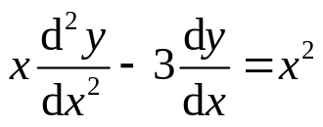
（2）微分初始条件'con'应写成'y(a)=b，Dy(c)=d'的格式；当初始条件少于微分方程数时，在所得解中将出现任意常数符C₁、C₂……，解中任意常数符的数目等于所缺少的初始条件数。
【例3.24】 求微分方程 ，y(1)=0，y(0)=0的解。
>> y=dsolve('x*D2y−3*Dy=x^2','x') %求微分方程的通解
y =
C3*x^4 - x^3/3 + C2
>> y=dsolve('x*D2y−3*Dy=x^2','y(1)=0,y(0)=0','x')
%求微分方程的特解
y =
x^4/3 - x^3/3

Slide 76
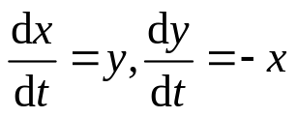
3.6.2 符号常微分方程
【例3.25】 求微分方程组 的解。
>> [x,y]=dsolve('Dx=y, Dy=−x')
x =
C8*cos(t) + C7*sin(t)
y =
C7*cos(t) - C8*sin(t)
程序分析：默认的自由变量是t，C₁、C₂为任意常数，程序也可指定自由变量，结果相同：
>> [x,y]=dsolve('Dx=y, Dy=−x','t')

Slide 77
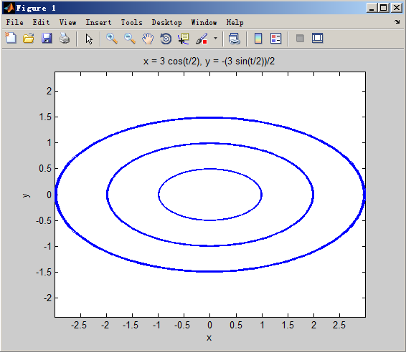
3 . 7 符号函数的可视化
3.7.1 符号函数的绘图命令
1．ezplot和 ezplot 3命令
ezplot命令是绘制符号表达式的自变量和对应各函数值的二维曲线，ezplot3命令用于绘制三维曲线。
语法：
ezplot(F,[xmin,xmax],fig) %画符号表达式的图形
【例3.26】 绘制线性系统 的相平面图，如图3.4所示。

Slide 78
3.7.1 符号函数的绘图命令
相平面图以x和导数 为坐标轴，在每个时刻t，状态x和导数 按时间先后顺序绘制系统状态运动轨迹。
>> syms x;
>> x1=dsolve('D2x+0.25*x=0','x(0)=1','Dx(0)=0') %初始值为1
x1 =
cos(t/2)
>> dx1=diff(x1)
dx1 =
-sin(t/2)/2
>> ezplot(x1,dx1,[-100,100]);hold on %绘制相平面图
>> x2=dsolve('D2x+0.25*x=0','x(0)=2','Dx(0)=0'); %初始值为2
>> dx2=diff(x2);
>> ezplot(x2,dx2,[-100,100]);
>> x3=dsolve('D2x+0.25*x=0','x(0)=3','Dx(0)=0'); %初始值为3
>> dx3=diff(x3);
>> ezplot(x3,dx3,[-100,100]);

Slide 79
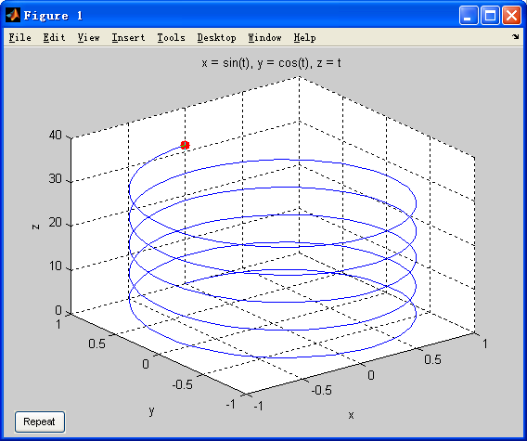
3.7.1 符号函数的绘图命令
语法：
ezplot3(x,y,z,[tmin,tmax],'animate') %绘制三维曲线
【例3.27】 用ezplot3绘制三维符号表达式曲线，如图3.5所示。
>> x=sym('sin(t)');
>> z=sym('t');
>> y=sym('cos(t)');
>> ezplot3(x,y,z,[0,10*pi],'animate')
%绘制t在[0,10*pi]范围的三维曲线

Slide 80
3.7.1 符号函数的绘图命令
2．其他绘图命令
MATLAB提供的较常用绘图命令如表3.4所示。
命 令 名 | 含 义 | 举 例
ezcontour | 画等高线 | ezcontour('x*sin(t)',[ −4,4])
ezcontourf | 画带填充颜色等高线 | ezcontourf('x*sin(t)',[ −4,4])
ezmesh | 画三维网线图 | ezmesh('sin(x)*exp(−t)','cos(x)*exp(−t)','x',[0,2*pi])
ezmeshc | 画带等高线的三维网线图 | ezmeshc('sin(x)*t',[ −pi,pi])
ezpolar | 画极坐标图 | ezpolar('sin(t)',[0,pi/2])
ezsurf | 画三维曲面图 | ezsurf('x*sin(t)','x*cos(t)','t',[0,10*pi])
ezsurfc | 画带等高线的三维曲面图 | ezsurfc('x*sin(t)','x*cos(t)','t',[0,pi,0,2*pi])

Slide 81
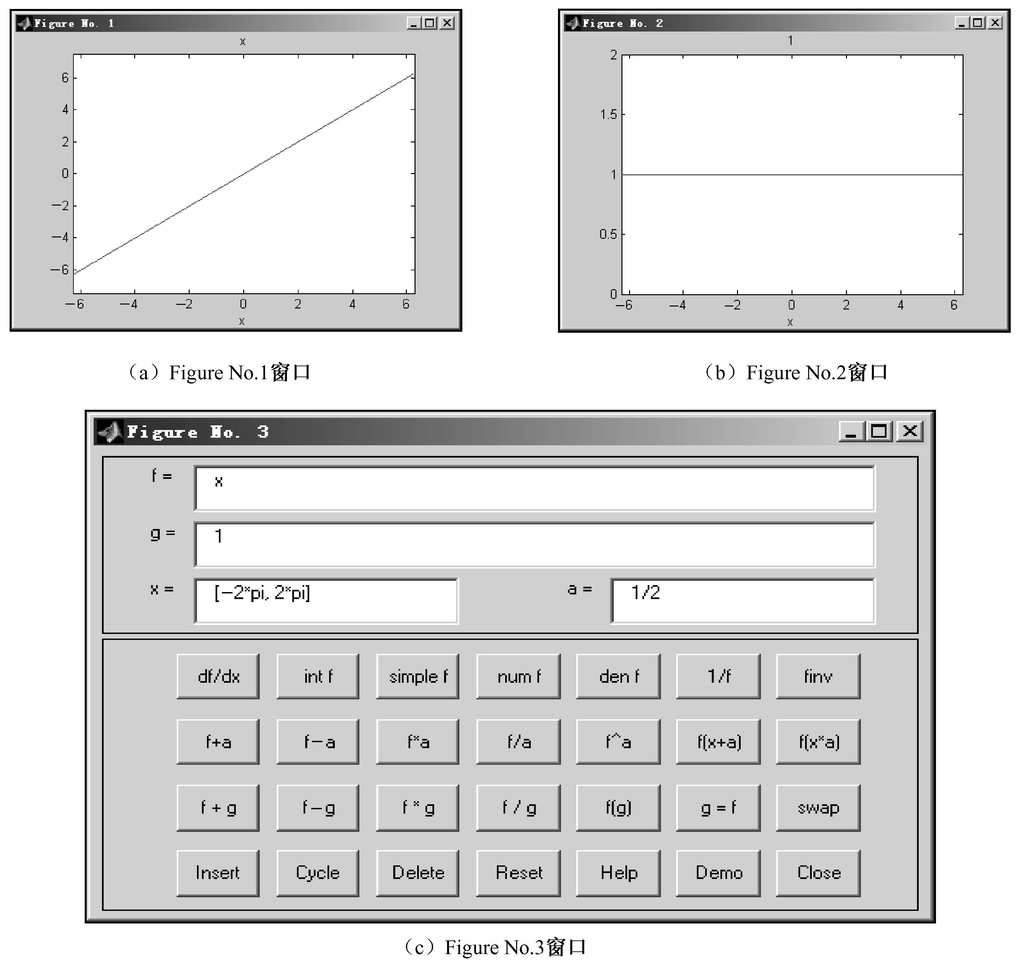
3.7.2 图形化的符号函数计算器
Symbolic Math Toolbox还提供了另一种符号计算方式，即图形化的符号函数计算器，由funtool.m文件生成。在MATLAB命令窗口输入命令“funtool”，就会出现该图形化函数计算器，如图3.6所示。

Slide 82
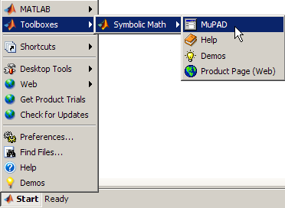
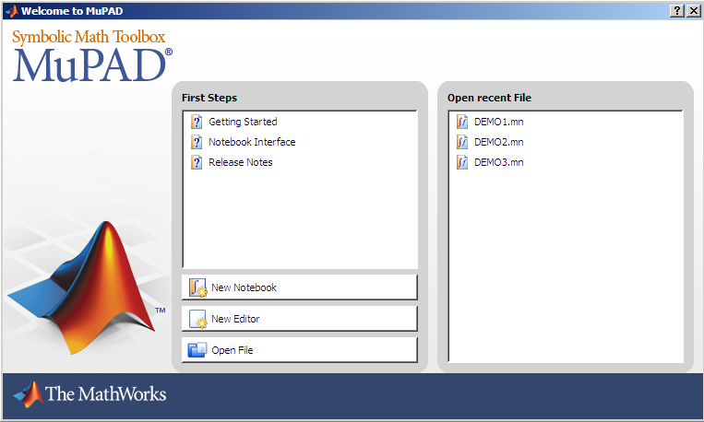
3 . 8 MuPAD的使用
3.8.1 MuPAD Notebook
1．打开MuPAD Notebook窗口
（1）通过“Start”菜单打开，如图3.7（a）所示，通过菜单可以打开如图3.7（b）所示的欢迎界面，选择图中的“Notebook Interface”就可以打开Notebook窗口如图3.8所示。

Slide 83
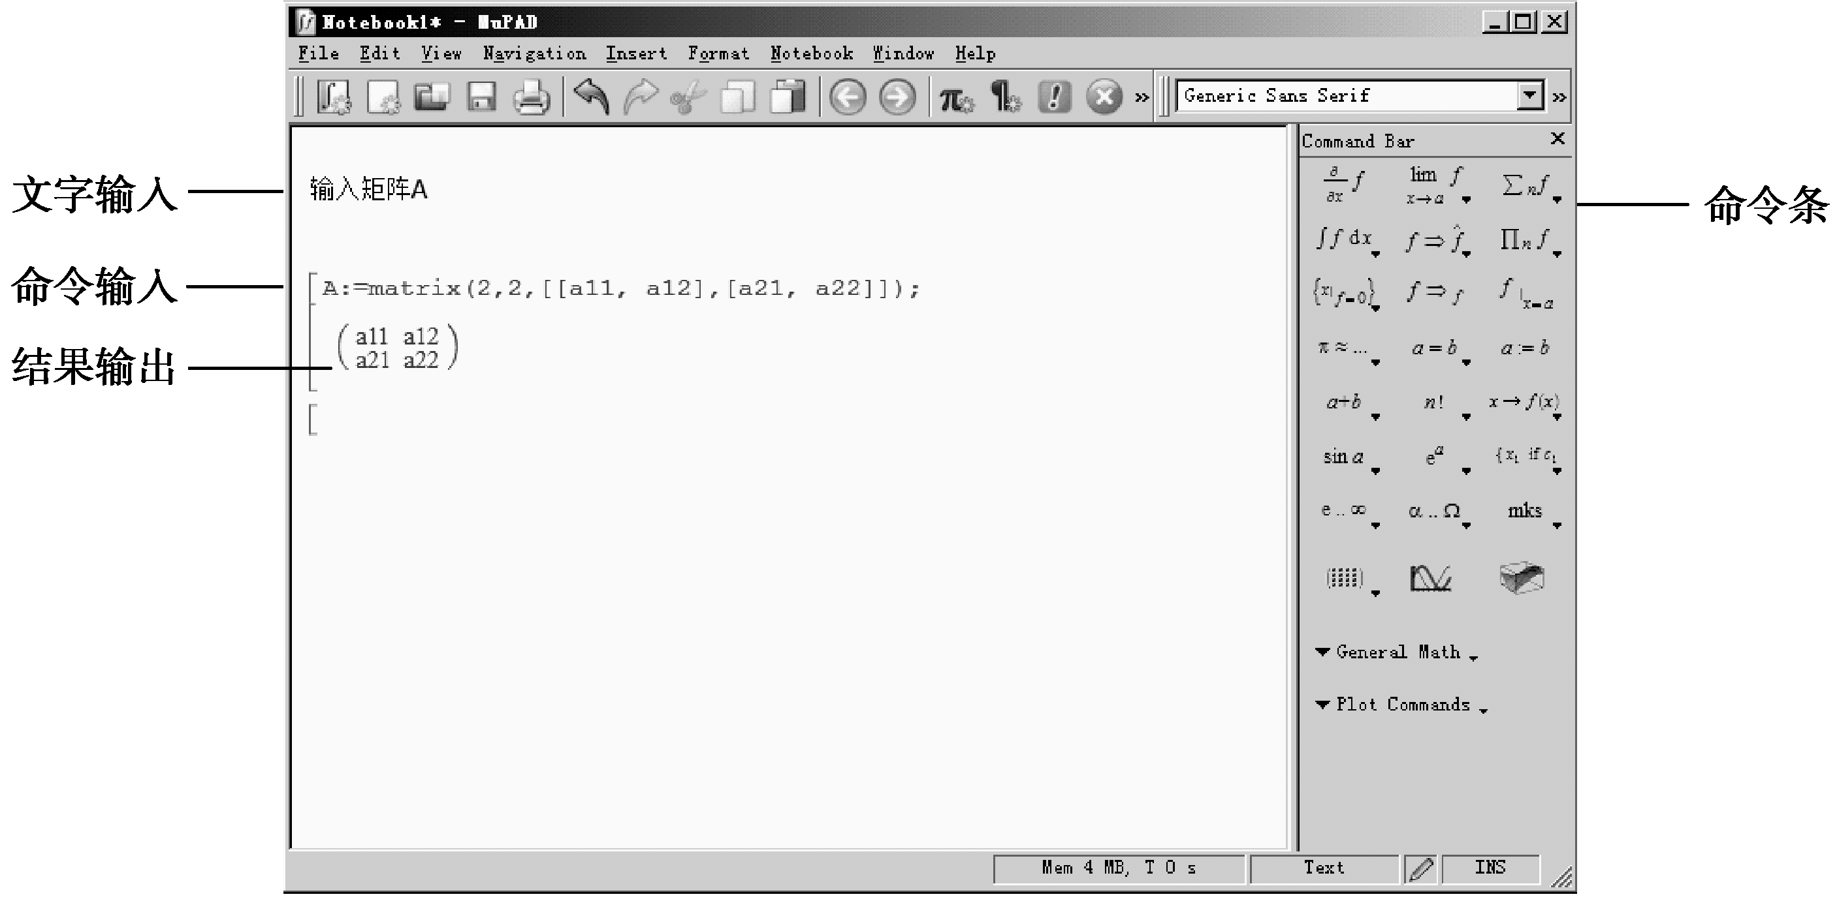
3.8.1 MuPAD Notebook
（2）在命令窗口中输入“mupad”命令，也可以打开MuPAD Notebook窗口。MuPAD Notebook窗口如图3.8所示，可以利用其进行符号表达式的运算。

Slide 84
3.8.1 MuPAD Notebook
2．MuPAD Notebook的使用
（1）输入文字。
在Notebook中输入文字主要是用于进行解释和说明命令，在图3.8的空白输入区没有“[”的后面输入文字，或者选择菜单“Insert”→“Text Paragraph”命令插入文字。
（2）输入命令。
MuPAD的命令格式与MATLAB不太一样，有其自己的语法规则。
在空白的输入区默认有“[”的后面输入命令，或者选择菜单“Insert”→“Calculation”插入命令，命令行默认为红色。
【例3.28】 在MuPAD Notebook中输入命令和文字。
[y:=exp(2*x)
MuPAD的命令中“:=”表示为MATLAB命令中的“=”，单击回车后出现运行结果：
[

Slide 85
3.8.1 MuPAD Notebook
（3）使用Command Bar输入命令。
使用Notebook窗口右侧的Command Bar输入命令，如计算y的微分的步骤如下。
将光标放置在“[”后面；选择 按钮，这时出现命令行为：
[diff(#f, #x)
需要使用参数将命令行中的“#变量”替换掉，将其中的“#f”参数设置为y，“#x”参数设置为x。回车后的结果如下：
[
输入符号矩阵A：
[A:=

Slide 86
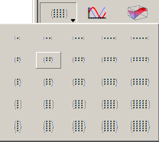
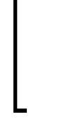

3.8.1 MuPAD Notebook
选择Command Bar中的按钮，如图3.9所示，单击选择的矩阵类型后，则命令行：
“A:=matrix([[#_1_1,#_1_2],[#_2_1,#_2_2]])”
分别修改各参数为：
[A:=matrix(2,2,[[a11, a12],[a21, a22]]);
回车后显示如下：

Slide 87
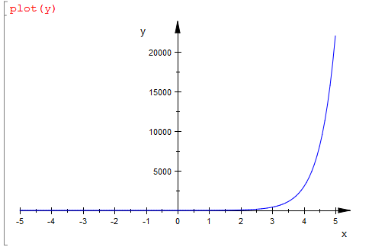
3.8.1 MuPAD Notebook
（4）运行。
输入命令后单击回车就直接运行，或者使用菜单“Notebook”→“Evaluate”。输出结果默认为蓝色。使用plot(y)命令绘制y的波形如图3.10所示。

Slide 88
3.8.1 MuPAD Notebook
3．保存和打开文件
默认的MuPAD Notebook的文件类型是.mn文件，也可以将文件输出为pdf、html和txt文件。选择菜单“File”→“Export”，在出现的对话框中选择输出文件类型，将【例3.28】保存为Ex0327.mn文件。
如果需要打开一个.mn文件，则可以在MATLAB的命令窗口中输入：
>> mphandle = mupad('Ex0327.mn');

Slide 89
3.8.2 MuPAD 函数的使用
1．feval函数
feval函数用于运行MuPAD函数并将运行结果显示在命令窗口中。
语法：
feval(symengine,Fun,x1,...,xn) %运行Mupad函数
【例3.29】 使用feval调用discrim函数计算方程的根。
>> syms a b c x
>> p = a*x^2+b*x+c;
>> feval(symengine,'polylib::discrim', p, x)
ans =
b^2 - 4*a*c

Slide 90
3.8.2 MuPAD 函数的使用
2．evalin函数
feval函数用于运行MuPAD函数。
语法：
evalin(symengine,'MuPAD_expression')
【例3.29续】 使用evalin调用discrim函数计算方程的根。
>>evalin(symengine,'polylib::discrim(a*x^2+b*x+c,x)')
ans =
b^2 - 4*a*c

